Slide 1
Nicolás Francés

Slide 4
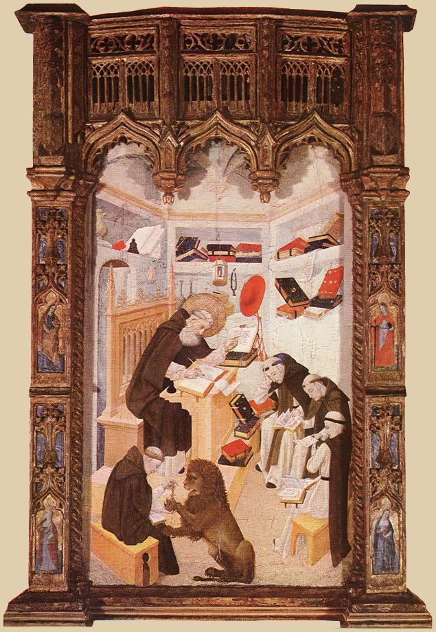
1450. Nicolás Francés. San Jerónimo en su celda. National Gallery of Ireland, Dublin.

Slide 5
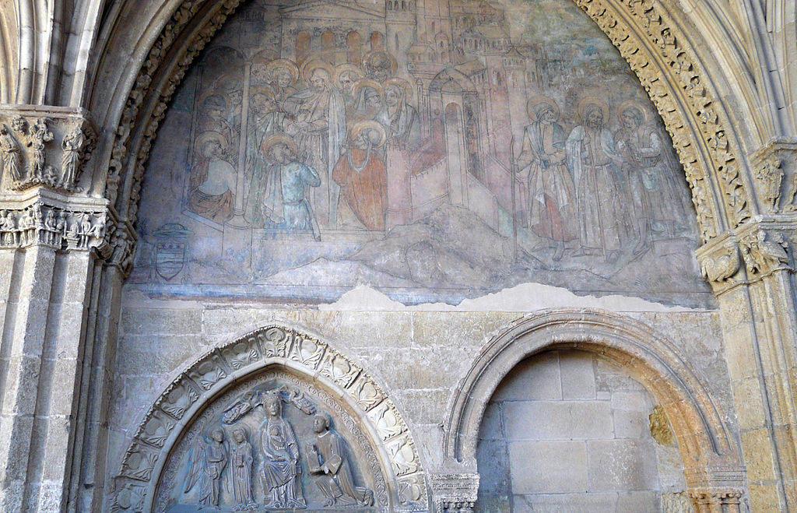
1451. Nicolás Francés. Claustro Catedral de León.

Slide 6
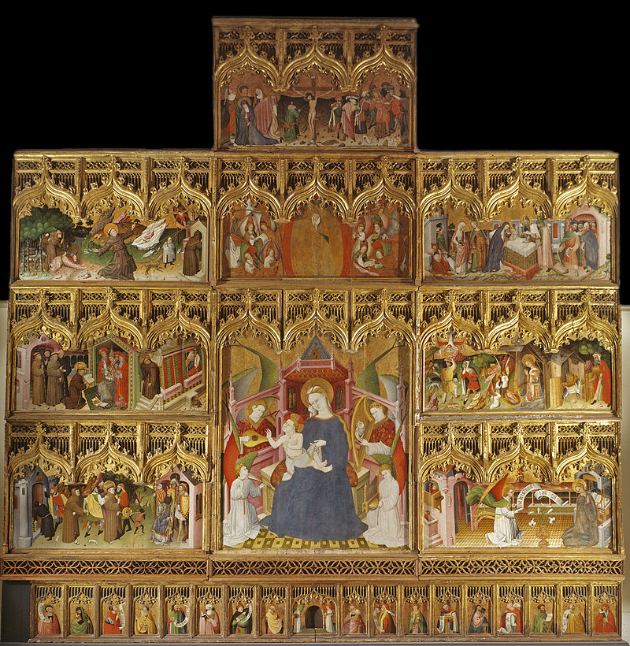
1460. Nicolás Francés. Retablo vida de la Virgen y San Francisco. Museo del Prado.
En la calle central se aloja una escultura barroca de la Virgen y alrededor se distribuyen cinco tablas recuperadas del retablo de Nicolás Francés y otras tablas de Escuela Castellana de dos procedencias, con seis pequeñas escenas de la Vida de la Virgen, cuatro de ellas de la iglesia de Palanquinos atribuidas al llamado Maestro de Palanquinos, otras dos del retablo de la iglesia de Santa María del Mercado de León, que son las que forman el banco, y dos más de Palanquinos con tres Apóstoles cada una: Andrés, Juan y Pablo por un lado y Pedro, Santiago y Tomás por otro.

Slide 7
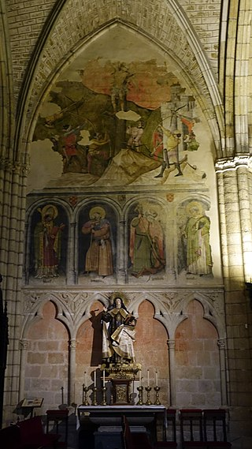
Nicolás Francés. Capilla de Santa Teresa, Catedral de León.

Slide 8
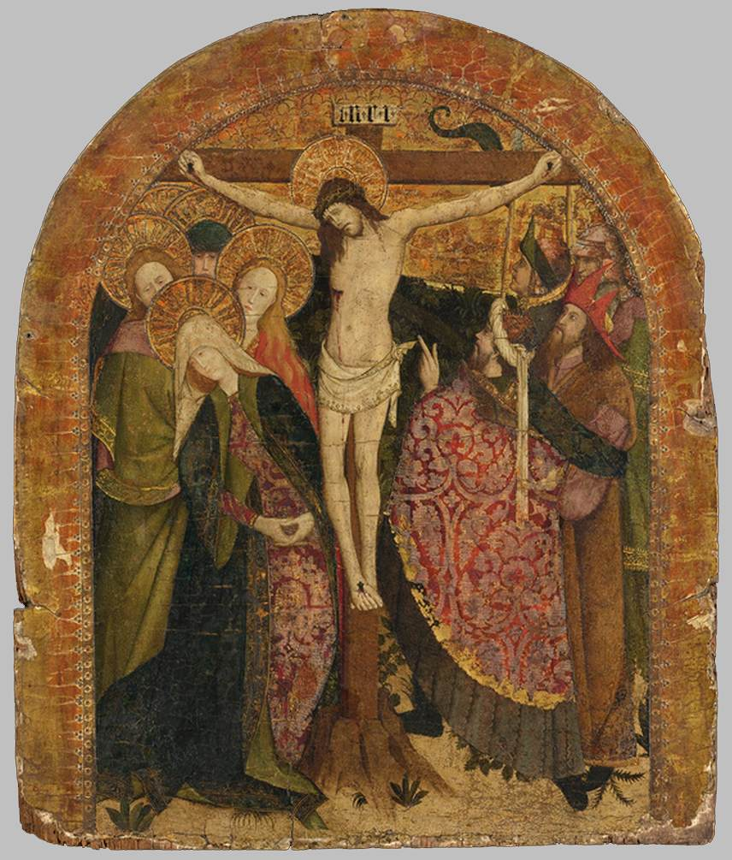
Nicolás Francés. Crucifixión. Colección privada.

Slide 9
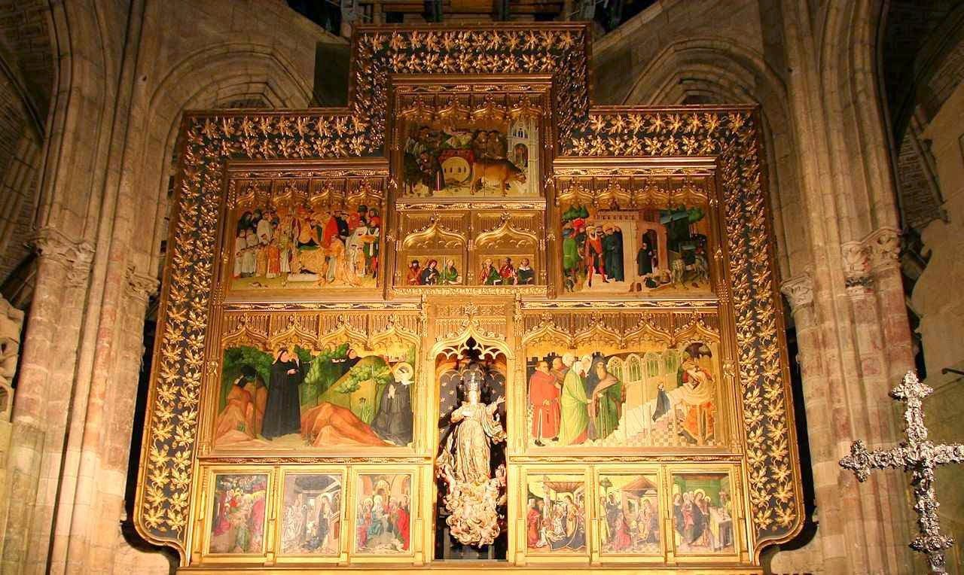
Nicolás Francés. Retablo Mayor de la Catedral de León.

